Slide 1
ỦY BAN NHÂN DÂN HUYỆN HÓC MÔN
TRƯỜNG TIỂU HỌC TAM ĐÔNG
ĐẠO ĐỨC
CÓ TRÁCH NHIỆM VỀ VIỆC LÀM CỦA MÌNH. (tiết1)
Trang 6
Giáo viên thực hiện: Vũ Thị Thúy

Slide 2
ĐẠO ĐỨC
Bài 2
CÓ TRÁCH NHIỆM
VỀ VIỆC LÀM CỦA MÌNH (Tiết 1)

Slide 3
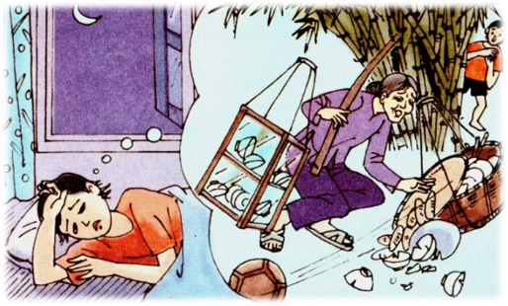
Chuyện của bạn Đức

Slide 4
Chuyện của bạn Đức
Nhá nhem tối, Hợp và Đức mới đi đá bóng về. Đến lối rẽ vào ngõ nhà mình, Hợp ném quả bóng cho Đức: “Cậu cầm lấy bóng nhé!”. Thuận chân, Đức liền sút một cú cực mạnh về phía Hợp, miệng nói: “Cậu cứ giữ lấy!”. Bỗng một tiếng “bốp”, rồi tiếng kêu thất thanh “Ối giời ôi!...” và tiếng đổ vỡ loảng xoảng...
Đức định thần nhìn lại, thì ra quả bóng trúng vào một bà đang gánh hàng từ trong ngõ đi ra. Hợp đã ù té chạy mất hút. Đức nép vào bụi tre đầu ngõ, hồi hộp nghe ngóng. Cậu ta càng hoảng hơn khi nhận ra người vừa bị trúng bóng là bà Doan bán quán ở gốc cây đa đầu làng. Đức chưa biết xử lí ra sao thì thấy có mấy người đi đến hỏi han, nhặt giúp những thứ bị rơi và đưa bà Doan về nhà...
Trong bữa cơm tối, Đức định kể với bố mẹ về chuyện đã xảy ra, nhưng rồi lại ngập ngừng... Suốt bữa ăn, nó nhai và nuốt chẳng thấy gì ngon cả!
Tối hôm đó, Đức đi ngủ sớm mà đầu óc cứ suy nghĩ hoài. Cậu ta hiểu rằng không được trốn tránh trách nhiệm về việc đã gây ra với bà Doan, nhưng chưa biết sẽ giải quyết ra sao.

Slide 5
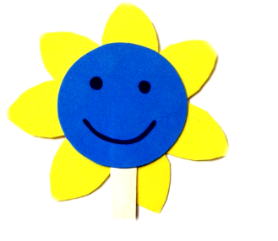
Đức đã gây ra chuyện gì?
Đức đã đá quả bóng trúng vào bà Doan bán quán ở gốc cây đa đầu làng làm hàng hóa của bà đổ vỡ.

Slide 6
Đức đã cố ý hay vô tình gây ra chuyện đó?
Đức vô tình gây ra chuyện đó.

Slide 7
Sau khi xảy ra sự việc, Đức và Hợp đã làm gì?
Sau khi gây ra chuyện, Hợp đã ù té chạy mất hút, còn Đức nép vào bụi tre đầu ngõ, hồi hộp nghe ngóng.

Slide 8
Việc làm đó của hai bạn đúng hay sai? Vì sao?
Việc làm của hai bạn là sai. Vì hai bạn chưa chịu trách nhiệm về việc làm của mình.

Slide 9
Tối hôm đó, Đức cảm thấy thế nào?
Đức suy nghĩ mãi về chuyện đã gây ra, cảm thấy lo lắng và hối hận, Đức biết rằng không trốn tránh được trách nhiệm và cần phải làm gì đó.

Slide 10
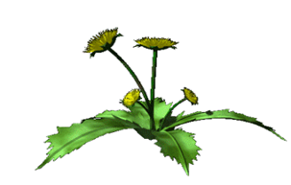
Theo em, bạn Đức nên giải quyết việc này thế nào cho tốt?
Đầu tiên, Đức nên nhận lỗi với bà Doan và mong bà tha thứ về việc làm của mình.
Sau đó, Đức phải khắc phục hậu quả. Đức có thể xin tiền bố mẹ để đền bù đồ đạc bị hư hỏng của bà Doan hoặc xung phong phụ giúp bán hàng cùng bà.

Slide 11
Em dự đoán xem, sau khi bạn Đức nhận lỗi và khắc phục hậu quả thì bạn Đức cảm thấy thế nào?
Bạn Đức sẽ thấy vui vẻ và thoải mái hơn vì mình đã có trách nhiệm với việc mình làm.
Bạn thầm trách sao bản thân không nhận lỗi sớm hơn.

Slide 12
Ghi nhớ
Mỗi người cần phải suy nghĩ trước khi hành động và chịu trách nhiệm về việc làm của mình.

Slide 13
Từ câu chuyện của bạn Đức, là học sinh lớp 5, em phải làm gì để gương mẫu cho các em học sinh lớp dưới noi theo?
Em phải gương mẫu, sẵn sàng nhận lỗi khi làm sai và có trách nhiệm với những việc làm của mình để các em học sinh lớp dưới noi theo.

Slide 14
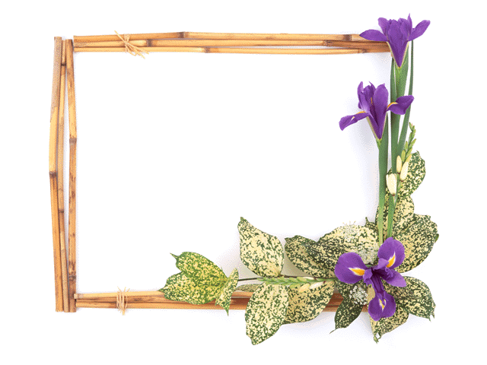
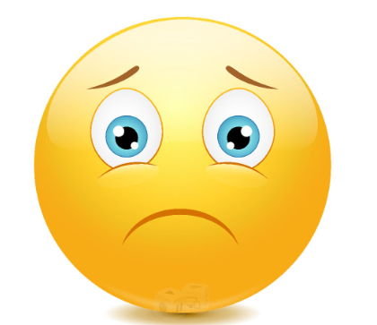
 ĐÁNH GIÁ TIẾT HỌC
Tốt | Đạt | Cần cố gắng
Trái tim lớn

Slide 15
Dặn dò
Các em xem lại bài, học thuộc bảng ghi nhớ. Xem trước phần Luyện tập để chuẩn bị cho tiết học sau.

Slide 16
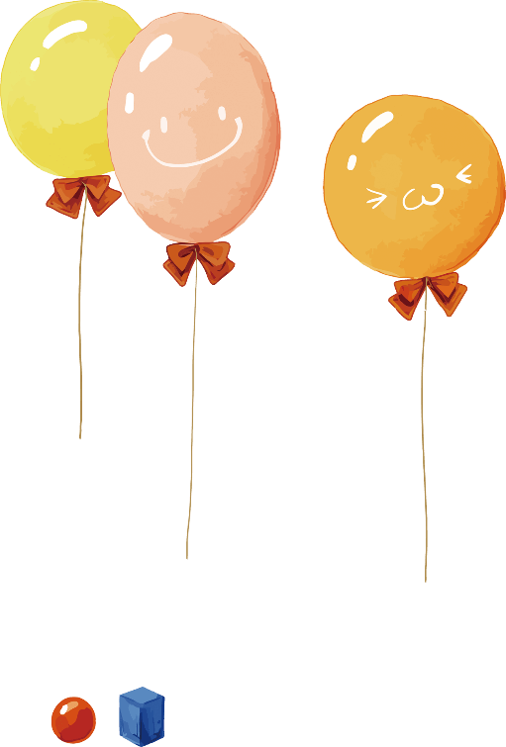
Chúc các em chăm ngoan học, học giỏi !

